Slide 1
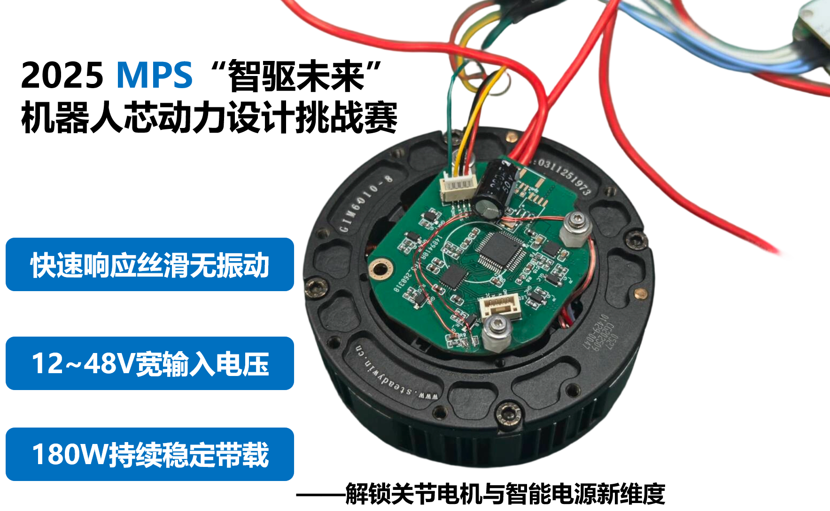
MPS-FOC STM32G431
视频一：完整方案展示篇
核心目标：证明使用 MPS 电机驱动与电源芯片，可以完成一套高性能、紧凑型机器人关节模组原型。
关键词：FOC / STM32G431 / MP6539B / 48V / MA600A / 开源复刻
成品运行效果/封面画面
画面/镜头
旁白
成品运行镜头做开场，先让观众看到电机稳定转动和位置动作。
画面快速闪过 PCB、3D 模型、代码工程、测试平台。
这是一个完整开源的 STM32G431 FOC 关节电机控制项目。第一集我们先看完整方案：它解决什么问题，系统由哪些部分组成，以及为什么 MPS 的驱动和电源芯片适合做紧凑型关节模组。
MPS-FOC STM32G431 | 视频一：完整方案展示篇
1
Notes:
画面/镜头：成品运行镜头做开场，先让观众看到电机稳定转动和位置动作。；画面快速闪过 PCB、3D 模型、代码工程、测试平台。
旁白：这是一个完整开源的 STM32G431 FOC 关节电机控制项目。第一集我们先看完整方案：它解决什么问题，系统由哪些部分组成，以及为什么 MPS 的驱动和电源芯片适合做紧凑型关节模组。
备注：开场不要先讲目录，先给运行结果。

Slide 2
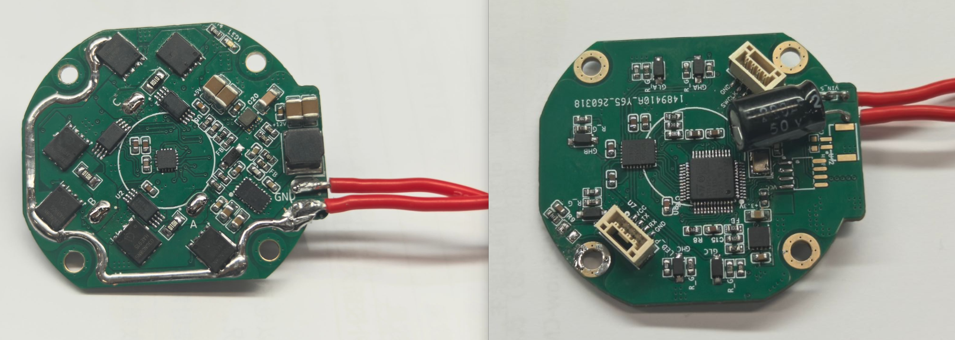
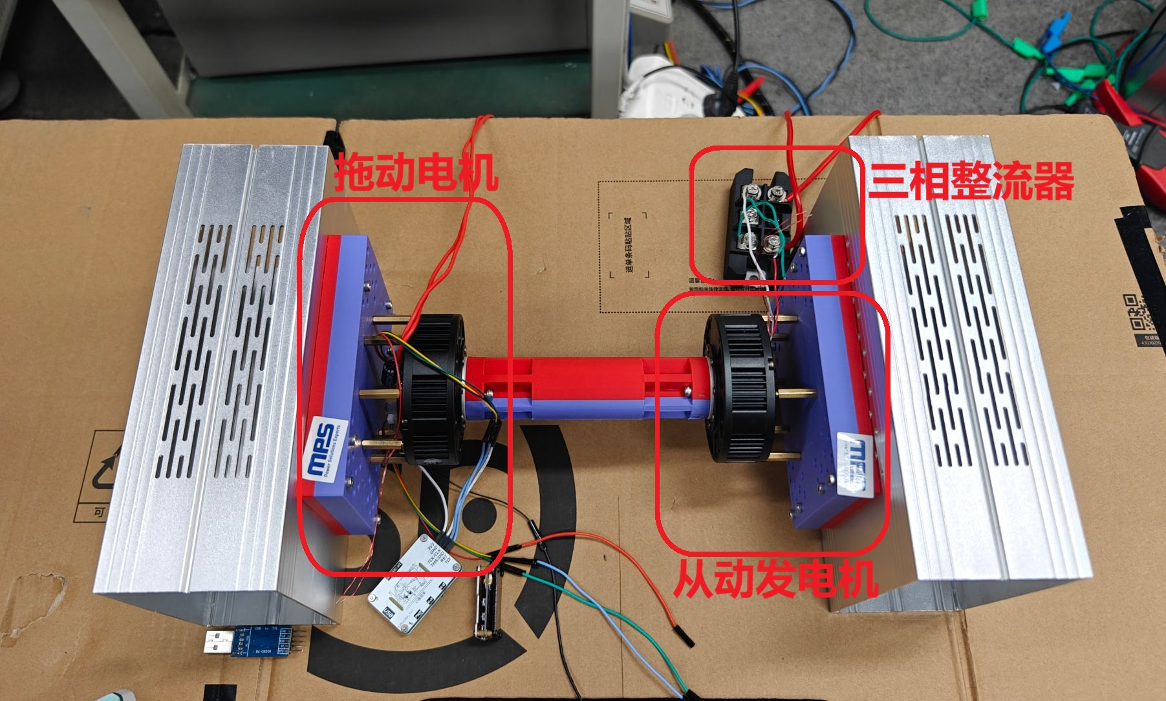
1. 先展示最终效果
效果展示
用真实运行画面建立可信度，再进入技术说明。
双板/关节模组实物
对拖测试平台
画面/镜头
旁白
镜头一：关节模组稳定运行，切速度、位置动作。
镜头二：切到测试台，看到驱动电机、发电机、负载和整流链路。
先看结果。这块板子已经完成了从空载启停、速度控制、位置控制，到对拖带载和温升测试的完整验证。换句话说，它不是只停留在原理图和代码里的 FOC，而是一套已经跑通的关节模组原型。
MPS-FOC STM32G431 | 视频一：完整方案展示篇
2
Notes:
画面/镜头：镜头一：关节模组稳定运行，切速度、位置动作。；镜头二：切到测试台，看到驱动电机、发电机、负载和整流链路。
旁白：先看结果。这块板子已经完成了从空载启停、速度控制、位置控制，到对拖带载和温升测试的完整验证。换句话说，它不是只停留在原理图和代码里的 FOC，而是一套已经跑通的关节模组原型。
备注：可穿插 experiment 目录里的 Test2、Test3、Test4、LoadTEST 视频片段。

Slide 3
2. 项目背景：为什么要做这块板
项目背景
机器人关节模组需要紧凑、高效率、可闭环、可复刻的电机控制方案。
需求
难点
目标
48V 母线平台，面向 PMSM / BLDC 三相电机。
需要电流环、速度环、位置环逐级闭环。
板级尺寸要紧凑，调试路径要可复现。
功率驱动、采样、供电、保护互相耦合。
编码器方向、相序、电角度零位任一处错误都会导致发散。
只给代码或只给硬件都不够，必须有完整 bring-up 流程。
把硬件、固件、测试、制造资料打成一套开源工程。
让复刻者能从下单 PCB 到第一次稳定出力。
给自研 FOC 控制板一个可对照的工程样例。
画面/镜头
旁白
展示机器人关节应用场景，随后切到本项目 README 的项目定位。
用三列图示解释需求、难点和目标。
机器人关节模组对控制板的要求很直接：体积要小，效率要高，电流和位置反馈要准，保护要可靠，还要能稳定复刻。本项目的出发点，就是把一套从硬件到代码、从调试到测试的数据链路完整开放出来。
MPS-FOC STM32G431 | 视频一：完整方案展示篇
3
Notes:
画面/镜头：展示机器人关节应用场景，随后切到本项目 README 的项目定位。；用三列图示解释需求、难点和目标。
旁白：机器人关节模组对控制板的要求很直接：体积要小，效率要高，电流和位置反馈要准，保护要可靠，还要能稳定复刻。本项目的出发点，就是把一套从硬件到代码、从调试到测试的数据链路完整开放出来。
备注：不要讲泛泛的电机科普，要回到“为什么这块板值得做”。

Slide 4
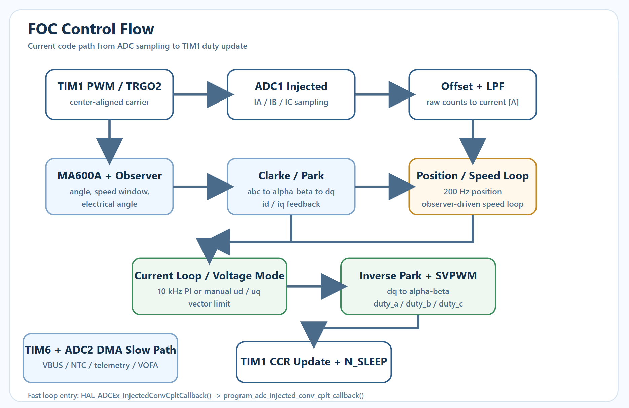
3. FOC 在关节模组中的作用
FOC作用
FOC 的价值是把三相电流变成可控的转矩、速度和位置。
讲法
电流环：控制 dq 电流，直接决定转矩响应。
速度环：把目标转速转换成 q 轴电流或电压命令。
位置环：把输出轴位置误差转换成速度命令。
控制流程图
画面/镜头
旁白
画面从三相电机切到控制流程图，逐级点亮电流环、速度环、位置环。
强调这是关节模组可控性的基础。
FOC 在这里的作用，可以简单理解成把三相电流变成可控的转矩。最内层电流环负责快速、稳定地产生转矩；速度环让电机按目标转速运行；位置环再让关节输出轴停在指定角度。这个项目里三层闭环已经串起来，后面的视频会单独拆开讲。
MPS-FOC STM32G431 | 视频一：完整方案展示篇
4
Notes:
画面/镜头：画面从三相电机切到控制流程图，逐级点亮电流环、速度环、位置环。；强调这是关节模组可控性的基础。
旁白：FOC 在这里的作用，可以简单理解成把三相电流变成可控的转矩。最内层电流环负责快速、稳定地产生转矩；速度环让电机按目标转速运行；位置环再让关节输出轴停在指定角度。这个项目里三层闭环已经串起来，后面的视频会单独拆开讲。
备注：第一集只讲概念和工程位置，不展开 Clarke/Park 公式。

Slide 5
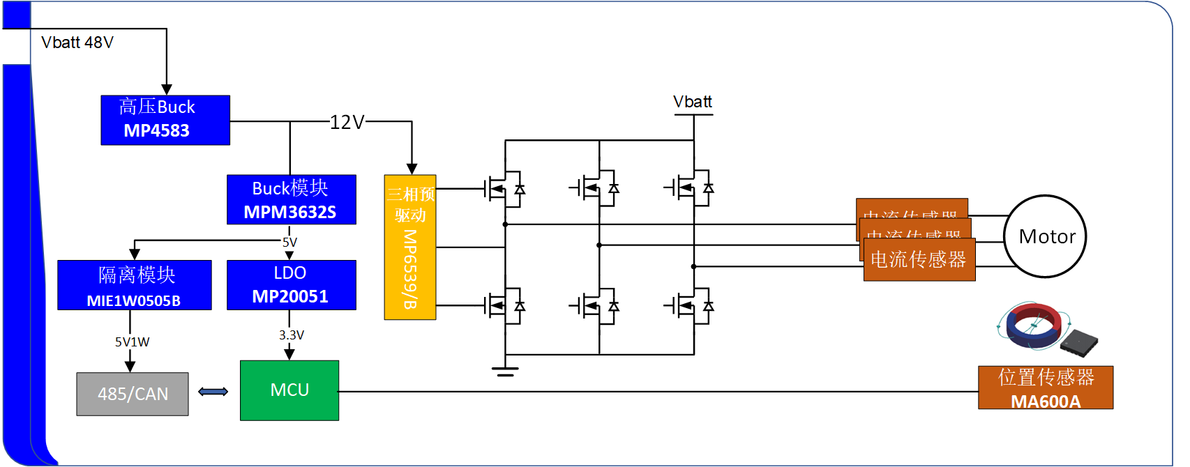
4. 系统整体架构
系统框图
从电源、驱动、采样、编码器到 MCU 控制闭环。
架构分工
48V 母线/电源链路：MP4583、MPM3632S、MP20051 等为系统供电。
三相功率驱动：MP6539B 负责三相半桥预驱和保护链路。
控制与采样：STM32G431 + 三相电流采样 + VBUS/NTC。
位置反馈：MA600A 16-bit 绝对值编码器提供角度信息。
MPS 方案图
画面/镜头
旁白
展示系统框图，并用高亮方式依次标出电源链路、驱动链路、采样链路、编码器链路。
从系统层看，这块板不是单个芯片的展示，而是一条完整链路。48V 母线进来后，电源芯片负责给 MCU、编码器和驱动部分供电；MP6539B 负责三相功率级预驱；STM32G431 负责采样和 FOC 控制；MA600A 提供绝对角度反馈。
MPS-FOC STM32G431 | 视频一：完整方案展示篇
5
Notes:
画面/镜头：展示系统框图，并用高亮方式依次标出电源链路、驱动链路、采样链路、编码器链路。
旁白：从系统层看，这块板不是单个芯片的展示，而是一条完整链路。48V 母线进来后，电源芯片负责给 MCU、编码器和驱动部分供电；MP6539B 负责三相功率级预驱；STM32G431 负责采样和 FOC 控制；MA600A 提供绝对角度反馈。
备注：配合 PCB 局部高亮，展示 MPS 芯片在板上的位置。

Slide 6
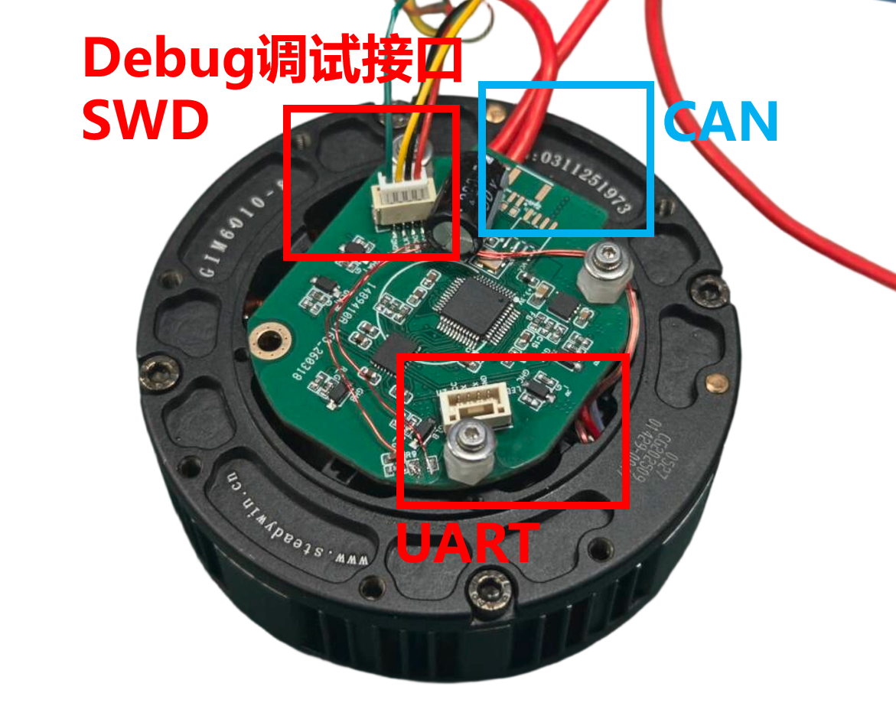
5. MPS 芯片在方案里的分工
MPS露出
高集成度的价值：外围更简洁，保护更完整，板级实现更紧凑。
模块 | 器件/链路 | 视频里强调什么
三相预驱 | MP6539B | 降低三相驱动外围复杂度，承接功率级保护
主电源 | MP4583 | 宽输入 DCDC，支撑 48V 母线系统
3.3V POL | MPM3632S | 给 MCU 和编码器提供紧凑供电
辅助/隔离供电 | MP20051 / MIE1W0505 | 服务待机、辅助和栅极驱动供电
接口与板级标注
画面/镜头
旁白
画面在 PCB 上高亮 MP6539B、电源芯片和采样/接口区域。
表格只做辅助，不要把这页拍成纯读参数。
MPS 方案在这个项目里的价值，主要体现在两个地方：一是三相驱动链路的集成度，二是电源链路的完整性。对关节模组来说，这会直接影响板子体积、外围数量、保护能力和后期调试成本。
MPS-FOC STM32G431 | 视频一：完整方案展示篇
6
Notes:
画面/镜头：画面在 PCB 上高亮 MP6539B、电源芯片和采样/接口区域。；表格只做辅助，不要把这页拍成纯读参数。
旁白：MPS 方案在这个项目里的价值，主要体现在两个地方：一是三相驱动链路的集成度，二是电源链路的完整性。对关节模组来说，这会直接影响板子体积、外围数量、保护能力和后期调试成本。
备注：如果后续实拍能拍到芯片丝印，建议这里做局部放大。

Slide 7
6. 开源资料不是只有代码
开源资料
原理图、PCB、3D 模型、固件、测试数据都放在仓库结构里。
circurit/
manufacture/
3dmodel/
原理图、网表、核心芯片规格书
Gerber、钻孔、PCB 下单文件
STEP 三维模型
program/
docs/
experiment/
CubeMX / Keil / HAL / App 控制代码
快速启动、测试图、调试说明
速度、位置、带载、温升等测试视频
拍摄建议：录屏打开仓库目录，快速进入每个目录，强调“复刻所需文件都集中在同一工程里”。
画面/镜头
旁白
录屏打开仓库根目录，依次进入 circurit、manufacture、3dmodel、program、docs、experiment。
这个项目开源的不只是代码。你可以拿到原理图、PCB 制造文件、3D 模型、Keil 工程、CubeMX 配置、调试文档和测试视频。对于想复刻或者想参考自研 FOC 控制板的人来说，这比单独一份 demo 工程更有价值。
MPS-FOC STM32G431 | 视频一：完整方案展示篇
7
Notes:
画面/镜头：录屏打开仓库根目录，依次进入 circurit、manufacture、3dmodel、program、docs、experiment。
旁白：这个项目开源的不只是代码。你可以拿到原理图、PCB 制造文件、3D 模型、Keil 工程、CubeMX 配置、调试文档和测试视频。对于想复刻或者想参考自研 FOC 控制板的人来说，这比单独一份 demo 工程更有价值。
备注：突出“工程闭环”，不是简单列文件夹。

Slide 8
7. 传统分立方案 vs MPS 集成方案
方案对比
用复杂度对比解释为什么这套方案适合紧凑型关节模组。
对比项 | 传统分立思路 | 本项目 MPS 集成思路
驱动链路 | 栅极驱动、保护、供电细节需要大量外围设计 | MP6539B 承担三相预驱，外围更收敛
电源链路 | 多路 DCDC/LDO 组合，板级调试点多 | MPS 电源芯片分工明确，适配 48V 平台
PCB 难度 | 功率回路、驱动回路、采样回路容易互相干扰 | 模块边界清楚，更容易做紧凑布局
复刻难度 | 设计细节散落在原理图和调试经验里 | 代码、制造、调试、测试资料一起开源
画面/镜头
旁白
左侧展示传统分立链路框图，右侧展示本项目系统框图。
对比时高亮“外围简洁、保护完善、体积更容易控制”。
如果从零搭一块 FOC 控制板，最难的往往不是写出几个变换公式，而是驱动、电源、采样、保护、布局和调试全部叠在一起。MPS 集成方案的优势，就是把驱动和电源这些底层问题收敛成更清晰的模块，让开发者把更多精力放在控制和系统验证上。
MPS-FOC STM32G431 | 视频一：完整方案展示篇
8
Notes:
画面/镜头：左侧展示传统分立链路框图，右侧展示本项目系统框图。；对比时高亮“外围简洁、保护完善、体积更容易控制”。
旁白：如果从零搭一块 FOC 控制板，最难的往往不是写出几个变换公式，而是驱动、电源、采样、保护、布局和调试全部叠在一起。MPS 集成方案的优势，就是把驱动和电源这些底层问题收敛成更清晰的模块，让开发者把更多精力放在控制和系统验证上。
备注：避免说“传统方案不好”，重点讲复杂度差异和适用场景。

Slide 9
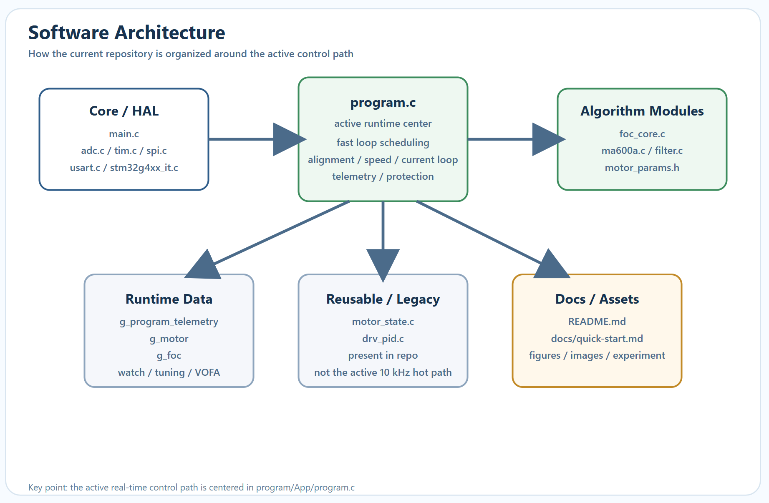
8. 软件工程也已经接上主链路
代码预告
当前固件已经完成采样、快环、慢环、telemetry 和调参入口。
第一集只点到为止
10 kHz 电流快环。
速度估计窗口约 500 Hz 更新。
位置环按 200 Hz 运行。
VOFA / DMA telemetry 用于调试观察。
软件架构图
画面/镜头
旁白
录屏快速滑动 program/App/program.c、foc_core.c、ma600a.c、cli_uart.c。
不要在第一集展开代码细节，只证明软件链路完整。
软件部分也不是空壳。现在工程里已经把 ADC 电流采样、MA600A 角度读取、FOC 变换、SVPWM、三环调度和 telemetry 都接到了主链路。第一集先给大家建立整体认识，后面再单独拆代码和调试流程。
MPS-FOC STM32G431 | 视频一：完整方案展示篇
9
Notes:
画面/镜头：录屏快速滑动 program/App/program.c、foc_core.c、ma600a.c、cli_uart.c。；不要在第一集展开代码细节，只证明软件链路完整。
旁白：软件部分也不是空壳。现在工程里已经把 ADC 电流采样、MA600A 角度读取、FOC 变换、SVPWM、三环调度和 telemetry 都接到了主链路。第一集先给大家建立整体认识，后面再单独拆代码和调试流程。
备注：可以借用 MP4201 脚本里的“代码滑动界面”表达方式。

Slide 10



9. 测试数据预告
测试预告
第一集给结论，后续测试/复刻篇再展开细节。
速度控制精度
位置控制精度
180W 带载温升
可展示结论
40V-56V 宽输入运行。
速度环、位置环基础控制效果已验证。
180W 对拖带载与热像结果已记录。
测试视频均保存在 experiment 目录。
画面/镜头
旁白
快速蒙太奇：电源输入测试、启停、速度、位置、带载、热像。
不要逐项讲完整测试方法，先作为方案可信度证据。
为了证明这不是概念方案，我们已经做了多组验证，包括 40 到 56V 宽输入运行、启停性能、速度控制、位置控制，以及 180W 对拖带载和温升热像。详细测试方法和复刻流程，会放到第三集展开。
MPS-FOC STM32G431 | 视频一：完整方案展示篇
10
Notes:
画面/镜头：快速蒙太奇：电源输入测试、启停、速度、位置、带载、热像。；不要逐项讲完整测试方法，先作为方案可信度证据。
旁白：为了证明这不是概念方案，我们已经做了多组验证，包括 40 到 56V 宽输入运行、启停性能、速度控制、位置控制，以及 180W 对拖带载和温升热像。详细测试方法和复刻流程，会放到第三集展开。
备注：温升、速度、位置图可以配合实验视频切换。

Slide 11
10. 第一集结尾：完整方案闭环
收束
把观众带到下一集：硬件设计篇。
需求
→
硬件
→
软件
→
测试
→
开源
机器人关节模组
驱动/电源/采样/编码器
FOC 三环控制
速度/位置/负载/温升
资料完整复刻
下一集承接
从电机需求反推硬件指标。
拆解 MPS 驱动与电源芯片选型依据。
讲原理图、采样接口、保护链路和 PCB Layout。
画面/镜头
旁白
回到成品运行镜头，叠加“需求-硬件-软件-测试-开源”的闭环图。
结尾预告下一集硬件设计。
所以第一集我们先把完整方案串起来：它从机器人关节需求出发，落到驱动、电源、采样和编码器硬件，再由 STM32G431 完成 FOC 控制，最后通过速度、位置、负载和温升测试来验证。下一集，我们就从硬件设计开始，把这块板为什么这样选型、这样布局讲清楚。
MPS-FOC STM32G431 | 视频一：完整方案展示篇
11
Notes:
画面/镜头：回到成品运行镜头，叠加“需求-硬件-软件-测试-开源”的闭环图。；结尾预告下一集硬件设计。
旁白：所以第一集我们先把完整方案串起来：它从机器人关节需求出发，落到驱动、电源、采样和编码器硬件，再由 STM32G431 完成 FOC 控制，最后通过速度、位置、负载和温升测试来验证。下一集，我们就从硬件设计开始，把这块板为什么这样选型、这样布局讲清楚。
备注：结尾要自然引到第二集，不要把硬件细节提前讲完。

Slide 12
11. 第一集拍摄素材清单
执行清单
把本集需要补拍/剪辑的画面集中列出，方便执行。
实拍
录屏
剪辑插入
成品板和关节模组运行特写。
PCB 正反面、关键芯片局部。
对拖测试平台远景和负载/热像设备。
仓库目录和 README。
原理图、PCB、3D STEP 模型。
program/App 代码滑动界面。
Test2 启停片段。
Test3 / Test4 速度与位置控制片段。
LoadTEST 和热像图。
画面/镜头
旁白
这页不一定出现在成片里，主要给拍摄和剪辑用。
执行上，本集素材分三类：第一类是板子和关节模组的实拍，第二类是开源资料的录屏，第三类是已有测试视频和热像图的剪辑插入。
MPS-FOC STM32G431 | 视频一：完整方案展示篇
12
Notes:
画面/镜头：这页不一定出现在成片里，主要给拍摄和剪辑用。
旁白：执行上，本集素材分三类：第一类是板子和关节模组的实拍，第二类是开源资料的录屏，第三类是已有测试视频和热像图的剪辑插入。
备注：制片执行页，可以保留在脚本里。

Slide 13
12. 建议成片节奏
节奏建议
控制在 6 到 8 分钟，第一集负责建立完整认知。
时间 | 段落 | 内容重点
0:00-0:40 | 开场效果 | 先看关节模组运行和测试平台
0:40-1:40 | 项目背景 | 为什么做紧凑型 FOC 关节控制板
1:40-3:00 | FOC 与系统架构 | 三环控制、电源、驱动、采样、编码器
3:00-4:20 | MPS 方案价值 | 高集成度、小体积、外围简洁、保护完整
4:20-5:40 | 开源资料 | 原理图、PCB、3D、代码、测试资料
5:40-7:00 | 测试预告与总结 | 宽输入、速度/位置、180W 带载、引到第二集
画面/镜头
旁白
这页作为内部节奏控制，不必进入成片。
建议第一集控制在六到八分钟。它的任务不是讲完所有技术细节，而是让观众知道：这个项目已经跑通，资料完整，并且后面两集会分别讲硬件设计和测试复刻。
MPS-FOC STM32G431 | 视频一：完整方案展示篇
13
Notes:
画面/镜头：这页作为内部节奏控制，不必进入成片。
旁白：建议第一集控制在六到八分钟。它的任务不是讲完所有技术细节，而是让观众知道：这个项目已经跑通，资料完整，并且后面两集会分别讲硬件设计和测试复刻。
备注：如果实际投放平台更适合短视频，可拆成 3 个 2 分钟片段。

